Slide 1
Tekst + afbeelding (L)
Jongeren weerbaar tegen klimaatverandering in Ethiopië

Slide 2
Door klimaatverandering worden delen van Ethiopië
soms hard getroffen door langdurige droogte of heftige regenval. Vee sterft en oogsten mislukken.

Slide 3
Tekst + afbeelding (L)
Regelmatig zijn gezinnen afhankelijk van voedselhulp

Slide 4
Tekst + afbeelding (M)
Jongeren weten niet altijd hoe ze op andere manieren kunnen rondkomen, dan van landbouw of veeteelt, zoals ze van hun ouders leerden.

Slide 5
Tekst + afbeelding (M)
De Ethiopische kerk leert jongeren en vrouwen hoe ze een eigen bedrijf kunnen starten: Misira en Muntaha begonnen een winkel.

Slide 6
Tekst + afbeelding (M)
Meymuna is met 4 andere vrouwen een restaurantje gestart, waar ze Ethiopische koffie en hartige pannenkoeken (injera's) serveert.

Slide 7
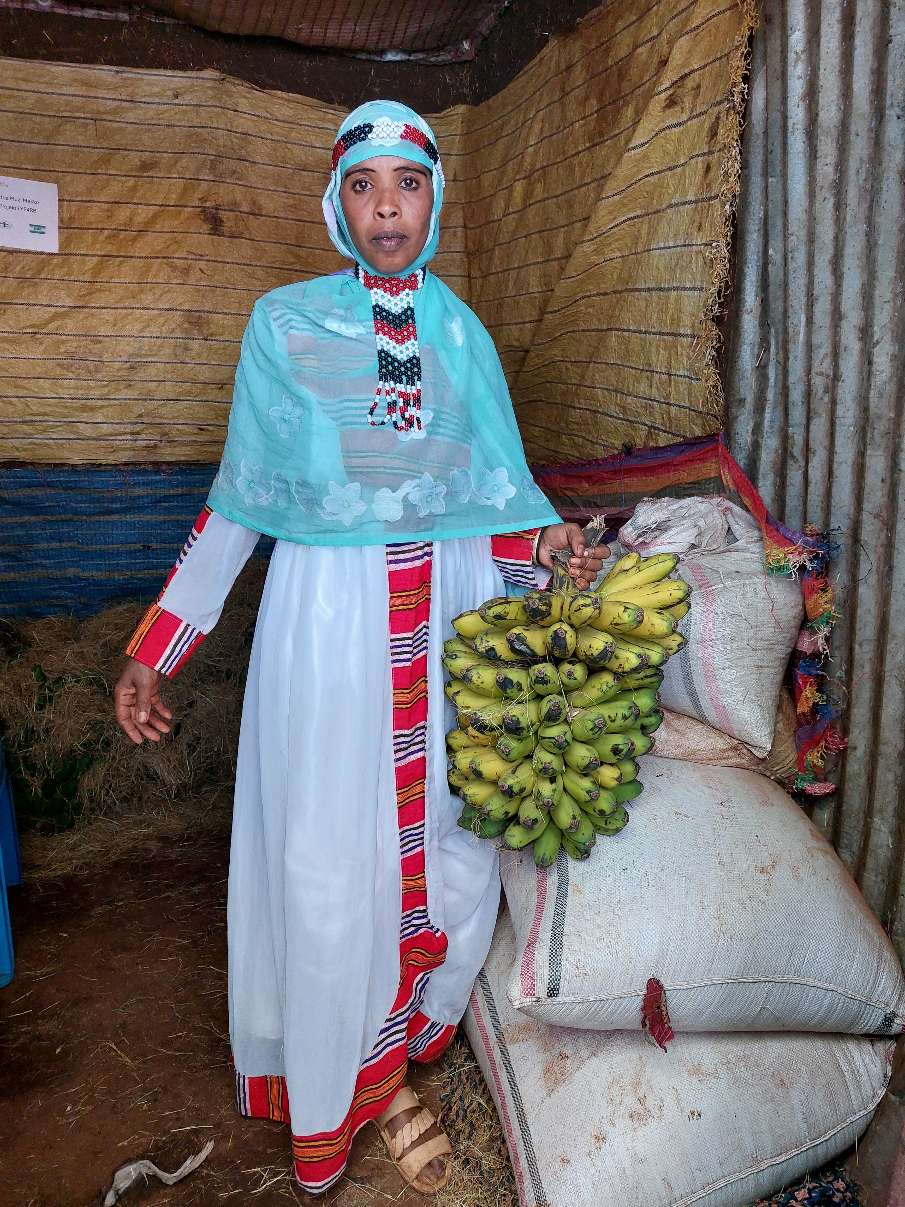
Jongeren stimuleren elkaar. Ze sparen en investeren samen, leren kleding maken, laptops of telelefoons repareren, worden monteur, meubelmaker of handelaar.

Slide 8
Zo zijn jonge Etiopiërs niet langer alleen afhankelijk van landbouw en veeteelt. Door extra inkomsten zijn ze beter bestand tegen klimaatverandering.

Slide 9
Tekst + afbeelding (L)
Bedankt voor je steun aan jonge Ethiopiërs

